Slide 1
Stéganographie

Slide 2
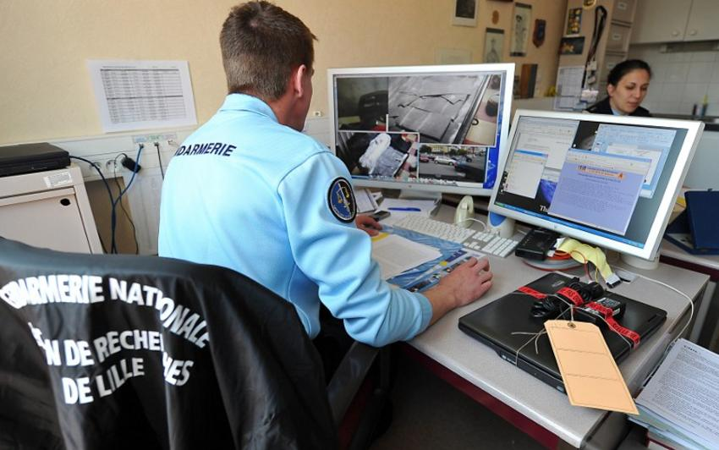
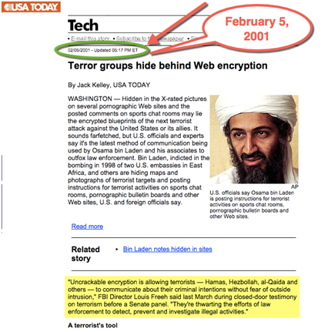
Stéganographie - motivation
Utilisation de la stéganographie par les terroristes
“Lately, al-Qaeda operatives have been sending hundreds of encrypted messages that have been hidden in files on digital photographs on the auction site eBay.com….The volume of the messages has nearly doubled in the past month, indicating to some U.S. intelligence officials that al-Qaeda is planning another attack.”
- USA Today, 10 July 2002
“Authorities also are investigating information from detainees that suggests al Qaeda members -- and possibly even bin Laden -- are hiding messages inside photographic files on pornographic Web sites.”
- CNN, 23 July 2002

Slide 3
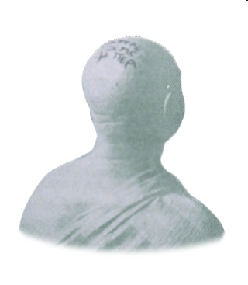
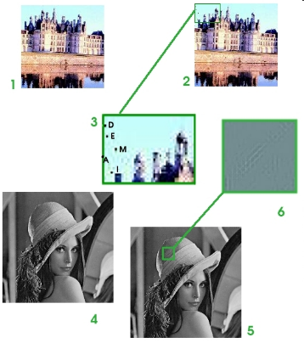


La stéganographie : qu'est-ce que c'est ?
Stéganographie
  Art de dissimuler des données dans d'autres données
  Support : fichier texte, image, audio, vidéo, système de fichier, code source
  Ne rend pas un message inintelligible
  Utilisé pour garder secret le fait même de communiquer
  Existe depuis longtemps (avant l'invention de l'ordinateur)
  Plusieurs techniques
    Utiliser un sous-ensemble de lettres ou de mots dans un messages plus long
    Utiliser l’encre sympathique
    Utiliser un pixel précis dans une séquence d’images vidéo…

Slide 4
Stéganographie : propriétés et méthodes
Propriétés de la stéganographie
  Robustesse : protection du secret même après compression
  Invisibilité : pas de perturbation après insertion
  Capacité : quantité à intégrer sans détérioration visible
Types de stéganographie :
  Linguistique
  Technique
Domaines d'insertion
  Spatial
    Cache l’info dans les bits de poids faibles des pixels de l'image
    Peu coûteu en terme de temps de calcul
    Last Significant Bit (LSB)
  Fréquentiel
    Cache l'information dans des zones moins sensibles à la compression, et aux traitements de l'image
    DFT (Discret Fourier Transform)
    DCT (Discret Cosine Transform)
    DWT (Discret Wavelet Transform)

Slide 5
Rappels sur l’image en informatique
Image informatique
  Ensemble de points de couleurs différentes
  Association point-couleur = pixel
  Luminance = noir et blanc, clair et sombre
  Chrominance = couleur
  Informations sur luminance (paramètre Y) et la chrominance (I et Q) sont des combinaisons linéaires des intensités RGB
    Y = 0.30 R + 0.59 G + 0.11 B
    I = 0.60 R - 0.28 G - 0.32 B
    Q = 0.21 R - 0.52 G + 0.31 B

Slide 6
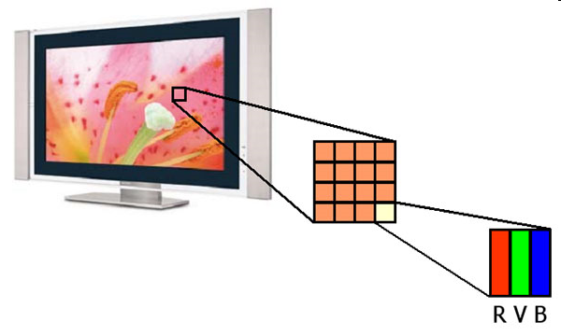
La stéganographie : qu'est-ce que c'est ?
Dissimulation d'information dans une image
  Documents "porteurs" sont généralement des images (BMP,GIF, videos, ...) ou des sons (WAV, ...)
  Information sensibles à cacher
Structure d'image
  Composée de pixels
  Un pixel est constitué de 3 octets
    un octet pour la composante rouge
    un octet pour la composante verte
    un octet pour la composante bleue.
  RVB (Rouge Vert Bleu) -> 256*256*256 = 16777216 couleurs différentes, ce qui est largement plus que ne peut distinguer l'œil humain
  Image de 800x600 pixels = 800x600x3 = 1440000 octets
  On peut stocker une autre image ou un texte dans les bits de chaque octet de couleur

Slide 7
La stéganographie : qu'est-ce que c'est ?
Cacher l'information dans l'image :
  Utiliser un bit à chaque octet RVB qui compose chaque pixel de l'image
  En retirant 1 bit, on dégrade l'image, mais ce n'est pas visible à l'œil nu...
  on peut donc récupérer ce bit à chaque fois et l'utiliser pour stocker les données que l'on souhaite.
  Exemple
    Image 800x600 pixels permet de stocker une information de 180Koctets (800*600*3/8)
    Exemple : stocker un document Word a l'intérieur de l'image...
  Possibilité de dissimuler des informations dans d'autres formats d'images, des fichiers sonores, des vidéos, du flash, etc.

Slide 8
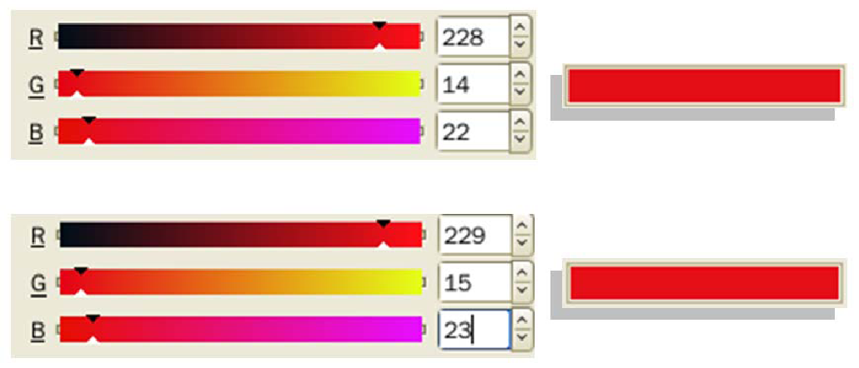
La stéganographie : qu'est-ce que c'est ?
Effet visuel de la modification des bits de poids faibles

Slide 9
La stéganographie : qu'est-ce que c'est ?
Formats de fichier dans la stéganographique
Format le plus utilisé : BMP
Formats d’image restent les plus utilisés

Slide 10
Domaines d’application
Utilisation de la stéganograghie
  Cacher des informations secrètes
  Watermarking
    Fortement utilisé dans l’industrie
    Cacher un copyright dans une image => prouver l'originalité de l’image
Détection de la stéganographie
  Recherche d'information : steganalysis
  Difficulté de la détection : comment l'information est cachée ?
  Analyse mathématique et/ou statistique
  Outil : stegdetect

Slide 11
Plateformes et outils
Nombreux logiciels de stéganographie sont disponibles
  Windows
    Steganos Privacy Suite 12
    NeoByteSolution Invisible Secrets
    WbStego4Open
    Hermetic Systems Hermetic Stego
  Linux
    OutGuess 0.2
    StegHide
    WbStego4Open

